Slide 1
Use of Knowledge, Skill, and Ability Statements in Developing Licensure and Certification Examinations

Slide 2
目的、方式
目的：執照和認證考試的發展，是為了確定考生是否有知識有足夠的水平和技能，能勝任他們的專業。
方式：基於工作分析(job analysis)，最後做出通過／失敗的決定
為了定義執照和認證考試的測試的內容範圍，及制定測試規範，工作分析通常會採取：任務清單問卷(a task inventory)

Slide 3
任務清單問卷(a task inventory)
詢問專家subject matter experts (SMEs)，以確定工作任務清單、確定了專業的測試內容範圍
使用調查問卷清單，來發展任務/活動。
從專業人員中選擇的代表性樣本，以回應問卷
由受訪者評價任務中的每個面向
分析問卷資料、決定任務的重要性
使用結果量化措施來決定任務內容的權重

Slide 4
任務清單方法是工作分析最常見的方式，主要是因為它可以提供直接獲得與工作相關的資訊。
許多證照考試還是標準化測驗：因為內容涵蓋廣泛、高度可靠格式、客觀的評分，且成本低等優點，通常採選擇題的紙筆測驗或電腦測驗形式。
對於一些複雜的或技術性很強的行業（如醫療行業），則採用另一種測試形式，如performance-based assessment以探測其專業能力

Slide 5
不過，標準化選擇題筆試通常還是包括在資格認證的程序中，以評估所需的專業能力表現的基本知識。
因此，這通常是測得執行此任務所需要知識、技術、能力，而非工作任務本身。
表1提供了一個工作任務調查的作業中的分析和所需的用於執行此任務的基本知識

Slide 6
knowledge, skill, and ability statements, KSAs
雖然task inventory questionnaire(任務清單問卷)可提供有關工作的資訊，以及為資格認證考試的發展提供可靠的信效度，但是考試內容與真實工作之間的連繫還是需要建立。
否則可能導致，考試成績不屬於工作相關能力。
目前的研究皆建議：從知識、技巧與能力 (knowledge, skill, and ability statements, KSAs)來建立考試規格，以直接連結工作分析調查作業活動。

Slide 7
Job Analysis for the Development of Credentialing Examinations
教育和心理測試（AERA，APA，與NCME，1999）標準提供了重要的標準和測試開發的指導方針。下列標準尤其適用於發展執照/認證的考試內容：
Standard 1.1 A rationale should be presented for each recommended interpretation and use of test scores, together with a comprehensive summary of the evidence and theory bearing on the intended use or interpretation.

Slide 8
Standard 1.6 When the validation rests in part on the appropriateness of test content, the procedures followed in specifying and generating test content should be described and justified in reference to the construct the test is intended to measure or the domain it is intended to represent. If the definition of the content sampled incorporates criteria such as importance, frequency, or criticality, these criteria should also be clearly explained and justified.

Slide 9
Standard 3.2 The purpose(s) of the test, definition of the domain, and the test specifications should be stated clearly so that judgments can be made about the appropriateness of the defined domain for the stated purpose(s) of the test and about the relation of items to the dimensions of the domain they are intended to represent.

Slide 10
Standard 3.11 Test developers should document the extent to which the content domain of a test represents the defined domain and test specifications.
Standard 14.9 When evidence of validity based on test content is a primary source of validity evidence in support of the use of a test in selection or promotion, a close link between test content and job content should be demonstrated.

Slide 11
Standard 14.14 The content domain to be covered by a credentialing test should be defined clearly and justified in terms of the importance of the content for credential-worthy performance in an occupation or profession. A rationale should be provided to support a claim that the knowledge or skills being assessed are required for credential-worthy performance in an occupation and are consistent with the purpose for which the licensing or certification program was instituted.

Slide 12
工作分析的四個功能
1. 工作分析的方法應該是直接從指定的測試目的而得。
2. 選定工作分析應當能夠明確界定行業的內容領域。
3. 一個工作內容域任何測試的內容領域之間聯結的建立。
4. 從測試項目衍生的考試成績是有效的專業能力的指標。

Slide 13
工作分析方法已被認為是一個旨在通過筆試測試專業知識基礎資格認證考試的最佳選擇。然而，這種方法未必能滿足所有的以上討論的所有此類考試的功能要求。
本文提倡使用的KSAs作為工具以補充任務清單方法的缺點。
圖1提供了一個框架描繪的KSAs在構建聯繫的試驗項目和工作任務之間的連結中的重要作用。

Slide 14
三個步驟
1、透過KSAs，定義測驗內容大綱
2、由工作權重，轉移到KSAs權重：然後以KSAs權重決定考試內容大綱與權重
3、以KSAs為基礎來發展測驗項目

Slide 15
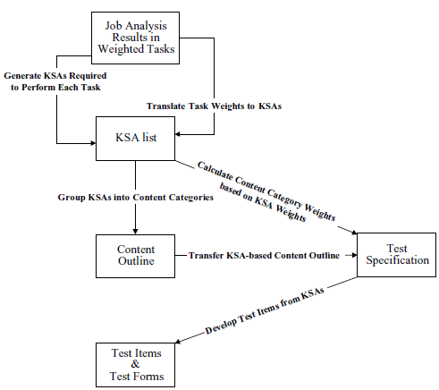
FIGURE 1. Roles of KSAs in test development.

Slide 16
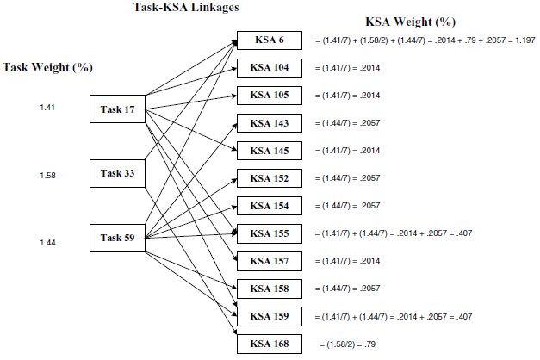
FIGURE 2. Example of computing KSA weights through equal distribution of task weights.

Slide 17
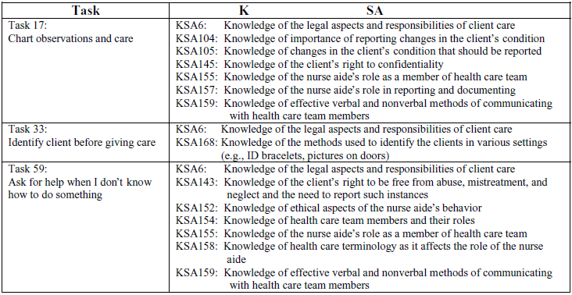
圖2的表

Slide 18
例1：護理師
護理州議會全國委員會（NCSBN）進行了助理護士的做法工作分析。
主題專家（SME）編制了一份任務清單，109個工作任務
對護士助理在全國各地的實踐環境中工作進行了調查。
為每個作業任務的重要值的計算，結合頻率和優先級尺度
工作分析後，委員會修改現有全國助理護士認證考試的題庫(按KSAs)，結果109個工作任務最後有172的KSAs的聯繫。
每個任務的重要性值平均分配給被鏈接到任務的KSAs的權重(如同圖2所示)

Slide 19
如果有兩個任務權重相同，由工作分析中委員會確定的相同的內容類別。
每個內容類別權重，來自任務制訂的大綱，是任務權重的總和。
計算權重：委員會被要求判斷哪些考試範圍更適當地反映了助理護士的。從KSAs加權內容大綱被判定為更貼近助理護士工作和更適合作為認證考試的基礎。
委員會同意，根據測試內容的類別進行KSAs分類，比任務分類更加精確，因為不同的測試內容區域執行任務時，可能需要多個知識/技能。

Slide 20
例2：房地產執業資格考試
國家委員會決定67個任務
收集任務的調查數據，反映其相對重要性單一的複合權重的任務，通過多面Rasch模型（FACETS）
結果生成125個KSAs清單
將任務的權重轉化為KSA權重
最後KSA權重既反映任務的權重，也反映鏈接任務的KSA排名。

Slide 21
表3：兩個加權內容的輪廓

Slide 22
總結
工作分析可提供內容關聯效度的證據
本文主張建立工作分析的結果，當它是不實際的直接測試時，用KSAs來達成工作任務測試項目之間的聯繫
本文例子是職業教育的例子，但也適用於教師資格審查。
本文重點雖然在建立工作內容和測試內容之間的有效性，但此框架也適用於學生考試的發展。

